Slide 1


ELEMENTOS DE LOS TEXTOS NARRATIVOS
Tipos de narrador, personajes, ambiente y acontecimientos.

Slide 2
1- Narrador:
Personaje ficticio que narra o cuenta el relato.
A través de la lectura el lector debe ser capaz de identificarlo.
Existen diferentes tipos de narradores, ellos son: Narrador en primera persona o personaje, narrador en tercera persona u observador.

Slide 3
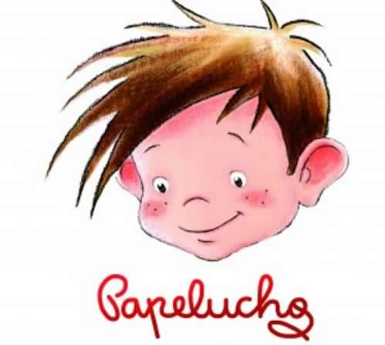
Tipos de Narrador
A-En primera persona (personaje)
Es el narrador que cuenta su propia historia, generalmente es el personaje principal que va contando su historia. Es por ello que utiliza pronombres en primera persona (yo-nosotros/as).
“Como yo no tenía a quien contarle mis secretos, la Domitila, me aconsejó que escribiera una carta, fue así que nació mi diario de vida”. “Yo tenía en mi laboratorio un frasco con un invento. Estaba hecho con varias cosas. Mi idea era ver que podía resultar con esto, por eso hice un sándwich para algún ratón”.

Slide 4

b- En tercera persona (observador).
Es el narrador que cuenta la historia pero no es parte de ella, narra lo que observa.
“Había una vez un molinero que tenía tres hijos. A su muerte les dejó, por toda herencia, un molino, un asno y un gato. El reparto se hizo enseguida. Al hijo mayor le tocó el molino; al segundo, el asno, y al más pequeño sólo le correspondió el gato. Este último no se podía consolar de haberle tocado tan poca cosa”…

Slide 5
2- Personajes:
Son los seres que dan vida a la historia. Se van a clasificar de acuerdo a la importancia en el relato.
a- Principales: Son los personajes más importantes de la historia. Si se quitan la narración pierde el sentido.
Protagonista: Bueno.
Antagonista: Malvado.
b- Secundarios: Son los personajes que acompañan a los principales, tienen menor importancia.

Slide 6
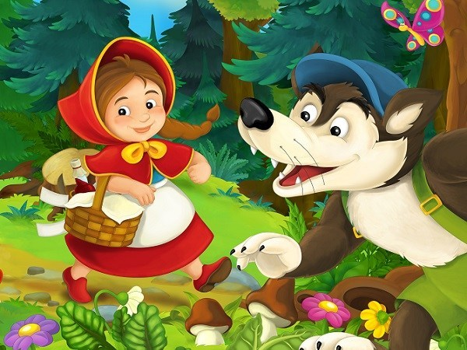
PROTAGONISTAS

Slide 7
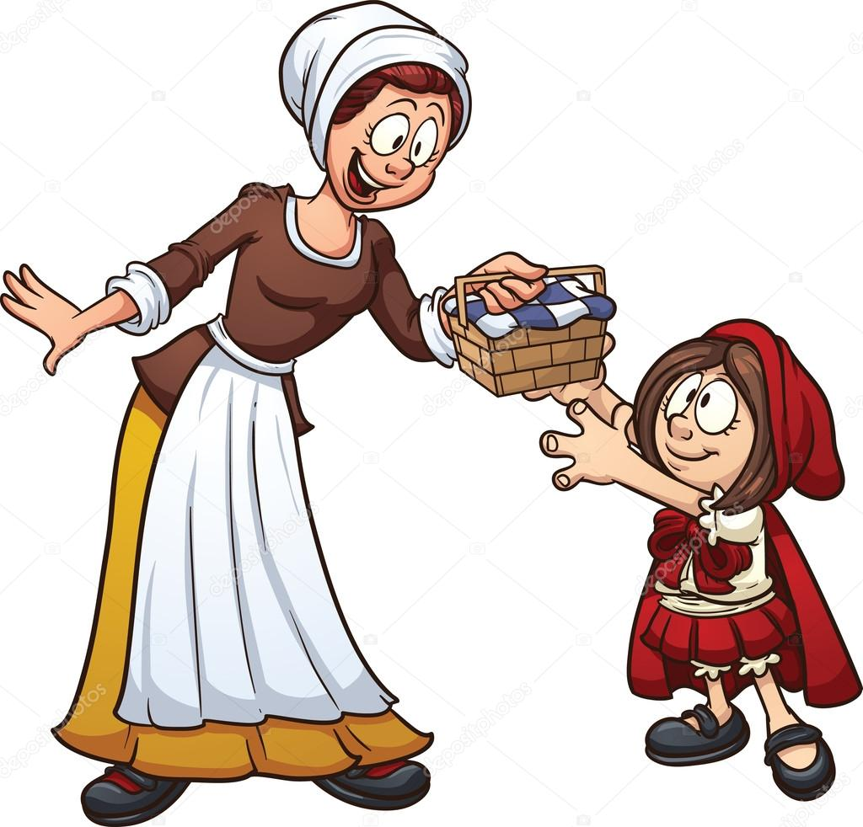
SECUNDARIOS

Slide 8
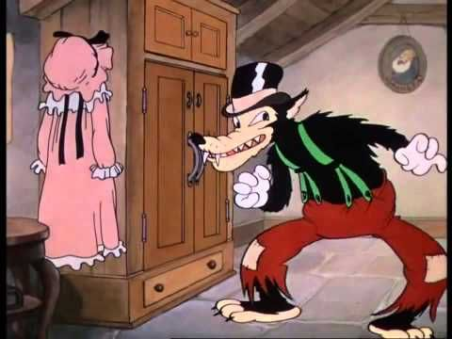
Características físicas (externas)
Nos muestran como son externamente los personajes.
Ejemplo:
De pelaje negro, dientudo, bigotudo, garras fuertes y desarrolladas.

Slide 9
Características psicológicas (internas, emocionales)
Nos muestran como son
interiormente los
personajes, sus valores.
Ejemplo:
Astuto, mentiroso, feroz,
engañoso y malvado.

Slide 10

3- Ambiente:
Lugar físico en el cual transcurre la historia.

Slide 11
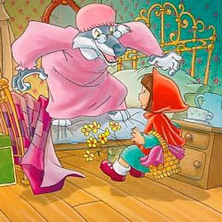
Ambiente Psicológico:
Es el clima emocional que envuelve a los acontecimientos. Ejemplo: miedo, alegría, misterio, etc.

Slide 12
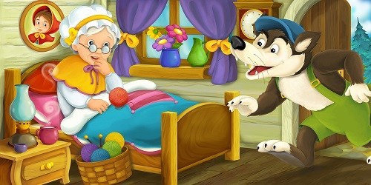
4- Acontecimientos:
Son los hechos o acciones que transcurren en el relato. Deben tener un orden cronológico.

